Slide 1
Metadado é mais do que dado!
Walter W. Koch, MSc
AIIM Fellow
Consultor da I-Ware

Slide 2
Walter Koch
Pai
Cibernauta
Pioneiro tecnologia
Evangelista
Arquiteto de sistemas
Fellow da AIIM
Explorador
ato de viajar, com o intuito de descobrir e conhecer regiões desconhecidas

Slide 3
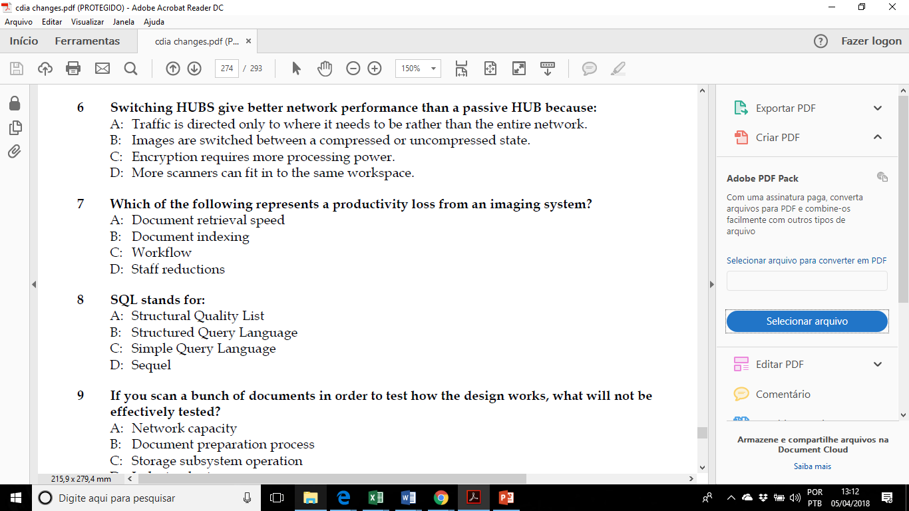
Os primórdios

Slide 4
The 7 Disrupters
Cloud is a new business platform, not just a new technology platform, e.g. Borders vs Amazon
Mobile moments are everywhere in the buyer journey, e.g. Uber vs Taxis
Internet of Things creates new ways to capture and deliver value, e.g. Amazon Go stores
Demographics is destiny with new requirements for online services, e.g. Gen Z prefer to communicate using Facetime
Consumerization is impacting how customers evaluate and buy B2B services, e.g. collapsing buying cycles, pay-as-you-go
Privacy and GDPR is changing the control of personal identifying information (PII) from companies to people, e.g. you can only keep PII for a specific purpose accepted by the individual
Artificial intelligence allows you automate processes and predict customer behavior, e.g. DNB offering loans within 2 minutes to net-new customers without any human involvement
Notes:
CLOUD: PowerPlants - Microsoft, Google, and Amazon are the winners.
MOBILE: Number of phones, Pavlovian
INTERNET OF TINGS: iBeacons and Zigbee – e.g. Amazon Go
DEMOGRAPHICS: new generations have different expectations
CONSUMERIZATION: Revolution in consumer IT with collapsing purchasing cycles.
AI: Santa Cruz Police Dept, Uni of Kentucky.
GDPR - will come back this

Slide 5
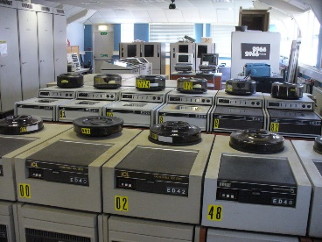
The Evolution of the non structured content
DATA
Metadata = data about the data
Metadata
Metadata
Index
Content

Slide 6
Normatização de metadados
Dublin Core
ISO 23081-1:2017 - Informação e documentação - Processos de gestão de documentos de arquivo - Metadados para documentos de arquivo

Slide 7
ISO 23081-1:2017
a perspectiva do negócio, onde os metadados de gestão de documentos de arquivo apoiam os processos de negócio;
a perspectiva de gestão de documentos de arquivo, onde os metadados capturam suas características e seu contexto de negócio e apoiam sua gestão ao longo do tempo;
a perspectiva de utilização dos documentos de arquivo independentemente de seu contexto de negócio, onde os metadados permitem sua recuperação, compreensão e interpretação

Slide 8
Intelligent Information Management
“Inteligente” significa que a gestão dos metadados se torna crescentemente crítica como um viabilizador básico.
Fonte: John Mancini - AIIM

Slide 9
Tendencias
A informação de negócio contidas em arquivos é uma pequena porção do tamanho total do arquivo mas normalmente representa o maior valor do arquivo. Estes dados potencialmente ganham valor após terem sido movidos para um ambiente estruturado, mas isto traz grandes desafios que a indústria da informação precisa endereçar.
Sistemas tradicionais de ECM foram desenhados para interação com humanos, mas a automação, alavancada por IA, está mudando o balanceamento para o processamento por máquinas.
Alan Pelz-Sharpe, Deep Analysis

Slide 10
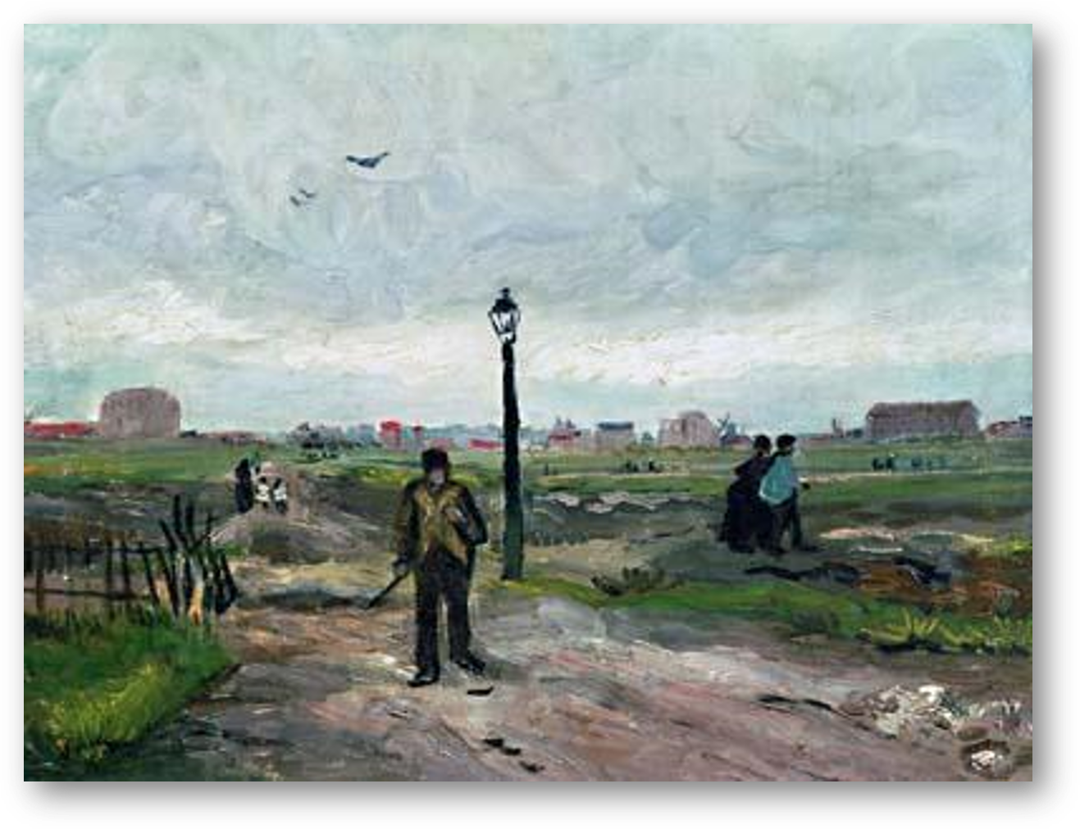
Automação da classificação
Vincent Van Gogh, ​
The Outskirts of Paris, 1886

Slide 11
Automação da classificação
Automatiza a identificação e classificação de informações valiosas
Automatiza a classificação baseado no:
Conteúdo
Template
Local de armazenamento
Workflow
Remetente
Criador
Receptor
Histórico
Para que a classificação automática funcione, primeiro precisa ser identificado o que se quer classificar.
Isto pode ser feito com o engajamento do negócio nos sprints para identificar as informações importantes por processo ou obter visões através do rotulamento manual.

Slide 12
Automatize classificação
Information type identification
Keywords
Exact data match
Text pattern (regular exp.)
Document recognition
Location
Meta data
File extension / mime type
User behaviour
External e-mailing or sharing
Change of classification
Print, copy to USB, clip board or screenshot
File Classification mismatch: workspace and information
Non-business location or hours access
Use of sensitive information in inappropriate places
Misconduct in working with others

Slide 14
IA e metadados
Dublin Core
ISO 23081-1:2017 - Informação e documentação - Processos de gestão de documentos de arquivo - Metadados para documentos de arquivo

Slide 15
Metadados críticos
Dublin Core
Artigo Metadata as a site for critical inquiry – Karen M. Wickett
Modelagem de metadados críticos
Metadados tem uma força narrativa. Os metadados sobre um objeto contam uma história e portanto contribuem substancialmente ao “acreditar e pertencer” (McDowell, 2022)

Slide 16
Metadados críticos
Um exemplo: como os modelos de metadados suportam os relacionamentos
Uso e reuso da informação
Gestão do conhecimento
Pesquisa e desenvolvimento

Slide 17
Metadados críticos
Principais considerações
Ter especialistas em ciência da informação – classificação e modelos de metadados
Definir o objetivo estratégico
Usar IA para a higienização do acervo
Usar IA para extrair os metadados
Ter governança atuante nos metadados
Acompanhar a evolução sistêmica

Slide 18
Thank you!
Walter Koch
walter@imageware.com.br

